Slide 1
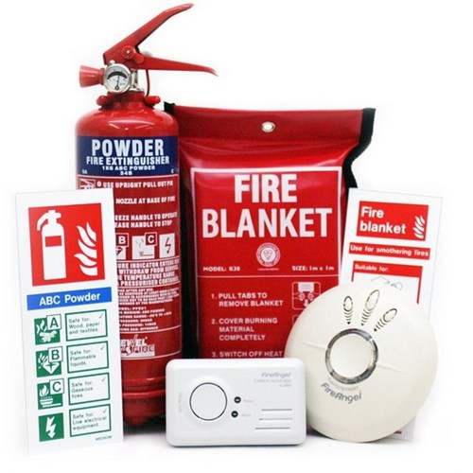
BRANDVEILIGHEID
5 oktober 2022

Slide 2

Inleiding
Er zijn veranderingen in de wet en regelgeving gekomen op het gebied van brandveiligheid, Bouwbesluit 2012.
Woonpartners heeft in 2021 besloten haar complexen te laten inspecteren op brandveiligheid.
Regelgericht versus risicogericht.
Bewustwording over brandveiligheid is belangrijk voor (medewerkers Woonpartners, van complexbeheerder tot vastgoedmanager, maar ook onze huurders hebben een grote invloed op veilig wonen.
Medewerkers die achter de voordeur komen hebben een belangrijke rol in het signaleren van onveilige situaties.
Notes:
Bevindingen en verbeterpunten inzichtelijk te maken

Slide 3
Wat hebben we gedaan?

Slide 4
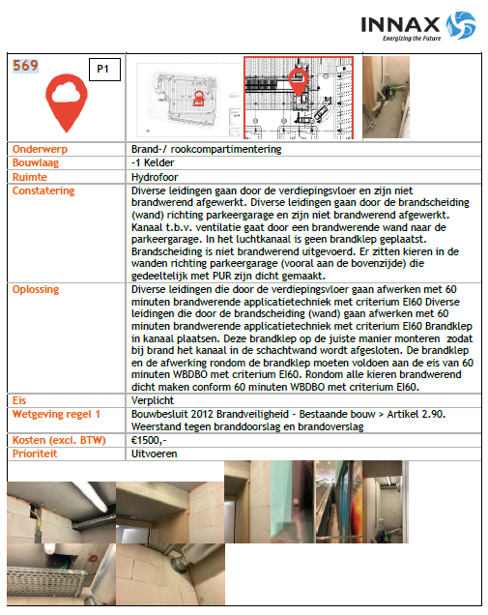
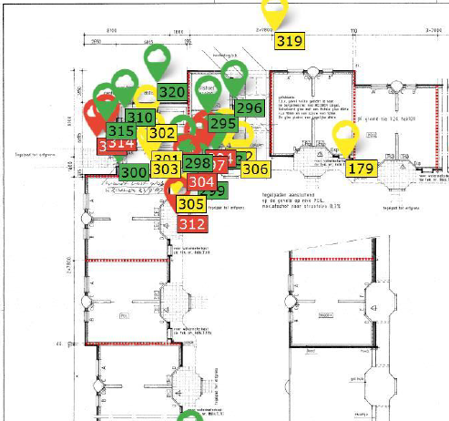
Prioriteit gestuurde herstelopgave
1. Uitvoeren inspecties
Notes:
Rode punten is in kaart gebracht met omschrijving en uitgevoerd door Innax

Slide 5
2. Constateringen
Ernst | Toelichting | Voorbeeld
Ernstig gebrek | Vluchtroutes geblokkeerd door inboedel | Obstakels op vluchtroute
 | Vuurlast in openbaar ruimte en scootmobielruimte | Dozen, versiering, inboedels
Serieus gebrek | Direct aan te tasten | Kabelgoten /doorvoeren/ brandkleppen met enige mate van voorziening
 | Bouwdeel zonder de functionaliteit | Sparing zonder voorziening
Gering gebrek | Functionaliteit van het bouwdeel | Brandwerende deur, naden en spion niet goed
 |  | Noodverlichting
 |  | Vluchtroute
Geen gebrek | Voldoet | Brandveiligheidsvoorziening is aantoonbaar brandwerend

Slide 6
3. Prioritering verbeterpunten
Kleine of direct noodzakelijke punten zijn reeds uitgevoerd;
Vuurlast en obstakels in vluchtroute reeds opgepakt;
Gering, serieus gebrek en ernstig gebrek is geprioriteerd op basis van leeftijd gebouw, doelgroep en omgeving en opgenomen in de MJOP.
Notes:
Heb gering, serieus en ernstig benoemd in plaatst van verbeterpunten en hoge financieel kosten

Slide 7
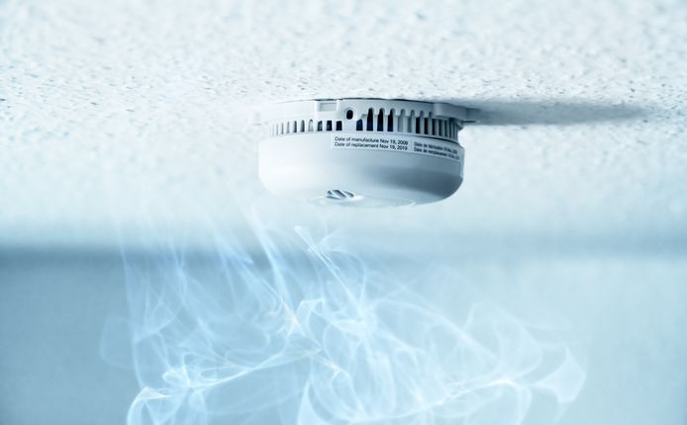
4. Rookmelders aangebracht
Verplichting om per 1 juli 2022 dat op elke verdieping een rookmelder aanwezig is.
Op 1 juli 2022 hebben circa 250 bewoners niet gereageerd. Dit komt neer op 3% van het totale bezit.
Notes:
De 250 woningen / bewoners is inmiddels lager. Portefeuille is 7785 woningen.
Woonpartners benaderd de bewoners en schakelt eigen dienst in. Er zijn ook bewoners die niet hebben gereageerd, omdat ze al een rookmelder hebben.

Slide 8
5.Vervolgstappen
Een goedkopere of efficiëntere oplossing hoeft niet minder veilig te zijn, slim uitvoeren.
Iedere maatschappelijke euro zo slim mogelijk uitgeven.
Kun je een woning verduurzamen en tegelijkertijd brandveiliger maken?
Brandveiligheid gaat vaak over preventieve maatregelen, maar moet ook gaan om handvatten bij crisiscommunicatie voor het geval het toch fout gaat.
Van beleid naar beheersfase (PDCA)

Slide 9

Prioriteit gestuurde herstelopgave
Vragen

Slide 10
Prioriteit gestuurde herstelopgave
Bedankt voor uw aandacht

